Slide 1
数据结构
第14讲 树与树的应用

Slide 2
第14讲 树与二叉树
内容提要
树的存储结构
树的遍历实现
回溯法与树的遍历
*树与等价问题
*树的计数问题

Slide 3
树的存储结构
问题1：如何存储树中的结点信息和结点之间的关系？
  双亲表示表示法（每个结点记录双亲位置）
  孩子表示法（每个结点记录所有孩子的位置）
有子树的树
A
B
C
D
E
F
G
H
I
J
K
L
M

Slide 4
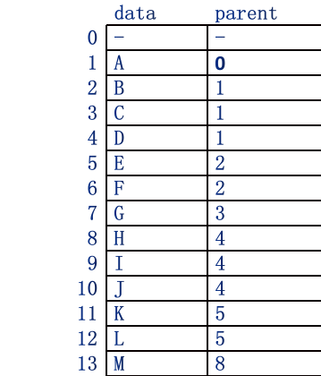
树的存储结构
有子树的树
A
B
C
D
E
F
G
H
I
J
双亲表示法
K
L
M
typedef struct {
ElemType data;
int parent;
}PTNode;
typedef struct{
PTNode *nodes;
int length;
int listsize;
}Ptree;

Slide 5
树的存储结构
双亲表示法
  特点：每个结点记录双亲结点位置，从任何一个结点出发寻找其双亲容易，但是寻找其孩子困难。
孩子表示法【问题2：如何解决一个结点可能有多个孩子？】
  多重链表方式
    结点同构方式
    结点不同构方式
  孩子链表表示法

Slide 6

树的存储结构
多重链表方式
  结点同构方式：所有结点定义相同的结点结构（具有相同的指针个数）
data degree child1 child2 ………. childd
typedef struct BTNode{
int keynmber;
struct BTNode *parent;
KeyType key[m+1];
Record *recptr[m+1];
struct BTNode *ptr[m+1];
}BTNode,*BTree;

Slide 7
树的存储结构
多重链表方式
  结点异构方式：所有结点定义不同的结点结构（具有不同的指针个数）
data child1 child2 ………. childD
typedef struct TNode{
int degree;
struct BTNode *parent;
KeyType *key;
Record **recptr;
struct TNode **ptr;
}TNode,BTree;

Slide 8
树的存储结构
孩子链表表示法
  每个结点的孩子结点用单链表存储，再用含n个元素的结构数组指向每个孩子链表

Slide 9
a
b
c
data
fc
d
e
f
0
2
3
1
a
^
g
h
i
b
4
5
2
^
c
6
3
^
4
d
^
7
8
^
5
e
9
6
f
^
7
g
^
8
h
^
如何找双亲结点
9
i
^

Slide 10
      带双亲的孩子链表
data
parent
fc
a
2
3
1
a
0
^
b
c
4
5
2
b
1
^
d
e
f
6
3
c
1
^
4
d
2
^
g
h
i
7
8
^
5
e
2
9
6
f
3
^
7
g
5
^
8
h
5
^
9
i
5
^

Slide 11
树的存储结构
孩子链表表示法
  问题3：如何实现树的层次遍历？先根序遍历和后根序遍历？

Slide 12
树的遍历
层次遍历
先根序遍历
后根序遍历

Slide 13
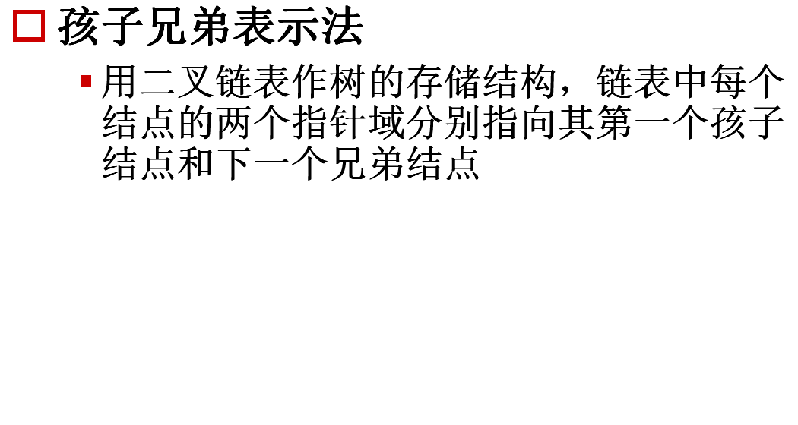
树的二叉树存储
typedef struct CSNode{
ElemType data;
struct CSNode *firstchild, *nextsibling;
}CSNode,*CSTree;

Slide 14
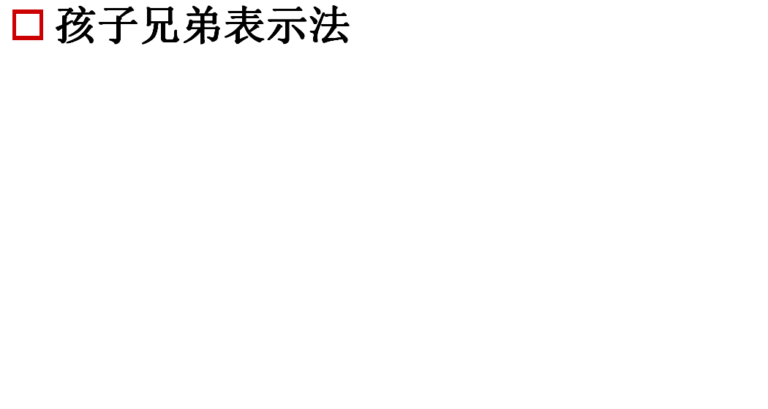
树的二叉树存储
a
a
b
c
b
c
d
e
f
d
e
f
g
h
i
g
h
i

Slide 15
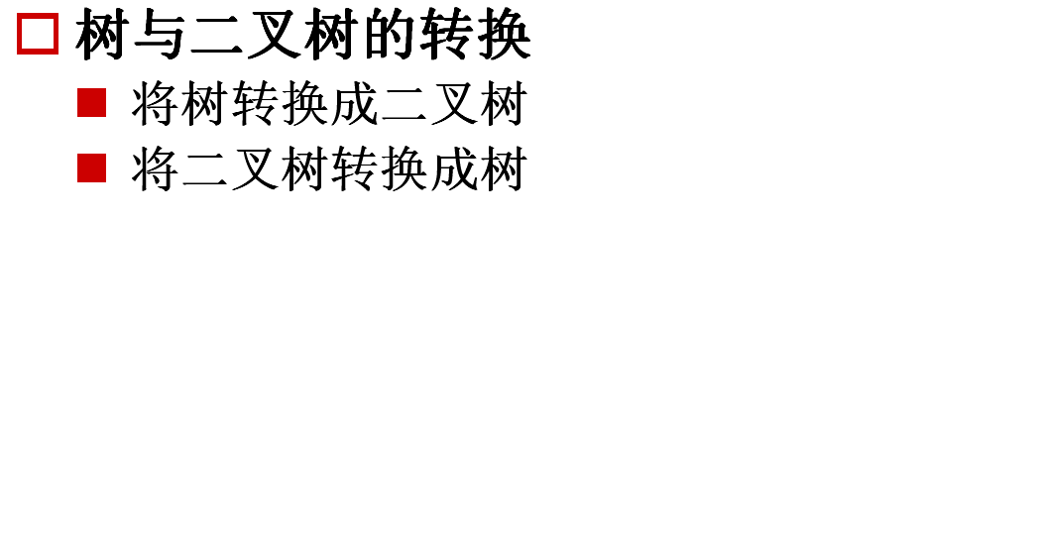
树的二叉树存储

Slide 16
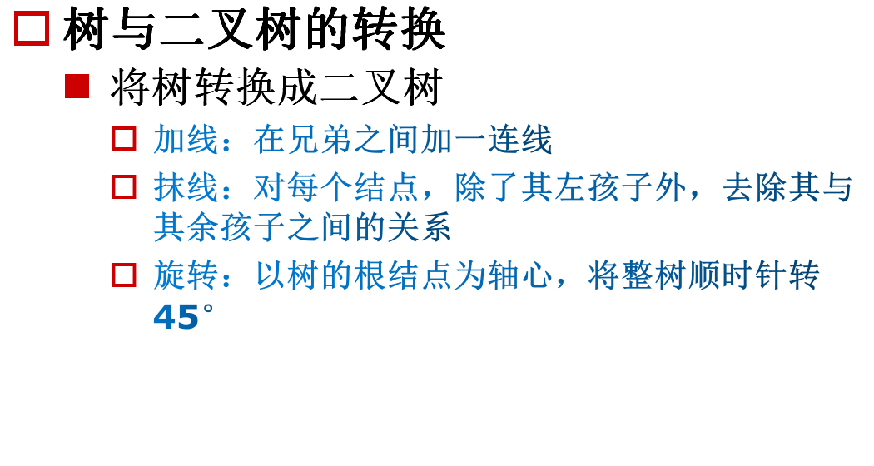
树的二叉树存储

Slide 17
A
A
A
B
C
D
B
C
D
B
C
D
E
F
G
H
I
E
F
G
H
I
E
F
G
H
I
A
A
B
B
C
D
E
C
F
D
E
F
G
H
I
G
H
树转换成的二叉树其右子树一定为空
I

Slide 18
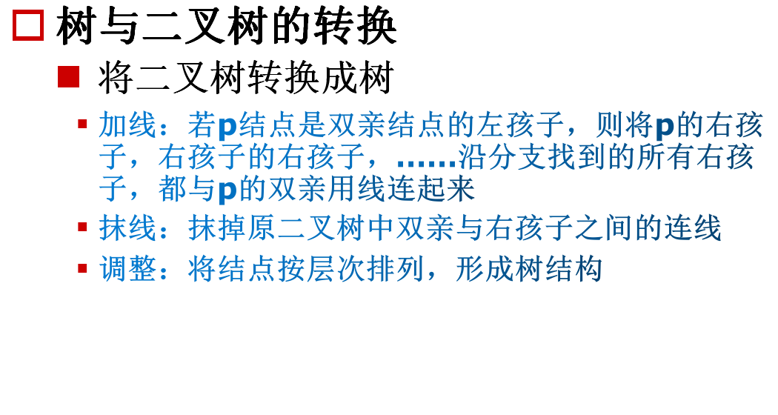
树的二叉树存储

Slide 19
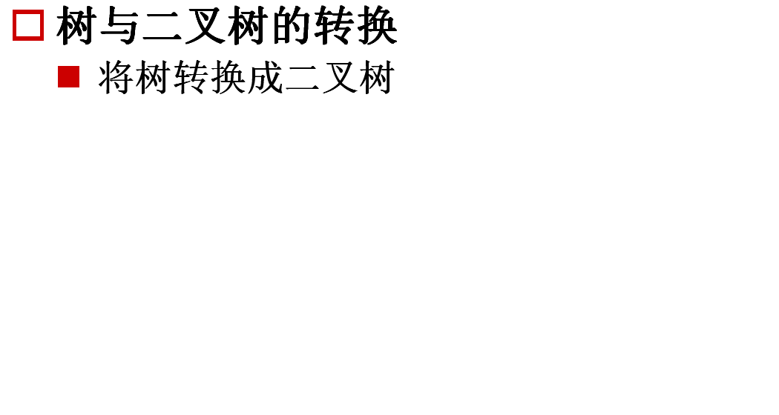
树的二叉树存储
A
A
A
A
B
B
B
B
E
C
E
C
E
C
E
C
F
D
F
D
F
D
F
D
G
H
G
H
G
H
G
H
I
I
I
I
A
B
C
D
E
F
G
H
I

Slide 20
树的二叉树存储
树与二叉树对应关系
  二叉树存储结构的不同解释（树和二叉树均能采用二叉链表存储，具体的解释不同代表的结构不同）
  树的二叉树存储结构与二叉树的对应关系
    树的先根序遍历对应二叉树的先根序遍历
    树的后根序遍历对应二叉树的中根序遍历
    问题4：为什么？
    问题5：如何在二叉链表中求树的深度？结点所有孩子？

Slide 21
回溯法与树的遍历
回顾第一讲中的博弈树问题，如何实现棋局的派生？
在博弈过程中是否需要生成整个树？
  我们最关注的是当前棋局之后的变化（而且还不是所有的）
回溯：当在问题求解过程中发现当前步骤无法实现（或没有进行下去的意义），则返回到其上一步，对其他方法进行试探。
应用：求解实际应用中的一组解、最优解和全部解时使用。
博弈树问题是先序遍历一个状态树，只是这个状态树是在遍历过程中建立的
通常采用的方法是递归方法

Slide 22
回溯法与树的遍历
举例1：求n个元素的幂集
  从空集开始，依次每次对集合中第i个元素进行取舍，形成的状态树Ф
Ф
{1}
Ф
{1,2}
{1}
{2}
Ф
{1,2,3}
{1,2}
{1,3}
{1}
{2,3}
{2}
{3}
Ф

Slide 23
回溯法与树的遍历
举例1：求n个元素的幂集
void PowerSet(int i,int n){
if(i>n){
cout<<set;
}else{
get(A,i,&set);
PowerSet(i+1,n);
delete(A,i,&set);
PowerSet(i+1,n);
}
void preorder(BTree BT){
if(BT==null){
return;
}else{
visit(BT);
preorder(BT->lchild);
preorder(BT->rchild);
}

Slide 24
回溯法与树的遍历
举例3：8皇后问题
  在一个8*8的棋盘上放8个皇后，使得8个皇后中任意两个不冲突（不在同一行，同一列和同一对角线上）
void trial(int i,int n){
if(i>n){
输出当前棋局;
}else {
for(int j=1;j<=n;j++){
put(i,j);//将皇后放在第i行，第j列
if(ok(chess)==1){
trail(i+1,n);
}
delete(i,j);//移除第i行，第j列皇后
}
}
}

Slide 25
树与等价问题
如何判定离散数学中定义的关系是等价关系？如何求出等价类？
课下在学完等价关系后自学6.5节内容
自学并查集概念及实现

Slide 26
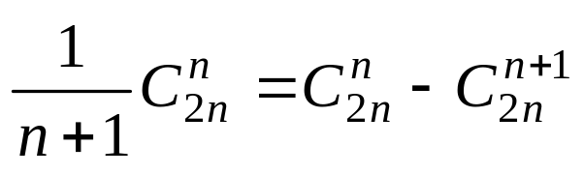
树的计数问题
回到第12讲的问题6：n个结点的二叉树共有多少种形态？为什么（讲完二叉树遍历后回答该问题）？
  Catalan数个，即C_{n}=
请用你学过的二项式相关知识证明（P₁₅₂-P₁₅₄），并认真阅读P₁₅₄₋₁₅₅，回答该问题

Slide 27
回顾
树有那些存储结构？
在树的带有双亲的孩子链表表示的前提下实现树的遍历
回溯法与树的遍历问题应用
树与等价问题（并查集应用）
树的计数问题

